Slide 1
Game: “The war of planes”
Создал: Андрей Тарасов

Slide 2
Суть проекта:
Вы управляете самолетом, он может стрелять на пробел. Ваша цель добраться до босса, который забрал у вас алмаз, но перед этим должны пройти два уровня защиты и одолеть самого босса. Эта игра может подойти как людям которые любят сложные, так и тем кто любит казуальные игры, для этого в начале игры сделан выбор сложности

Slide 3
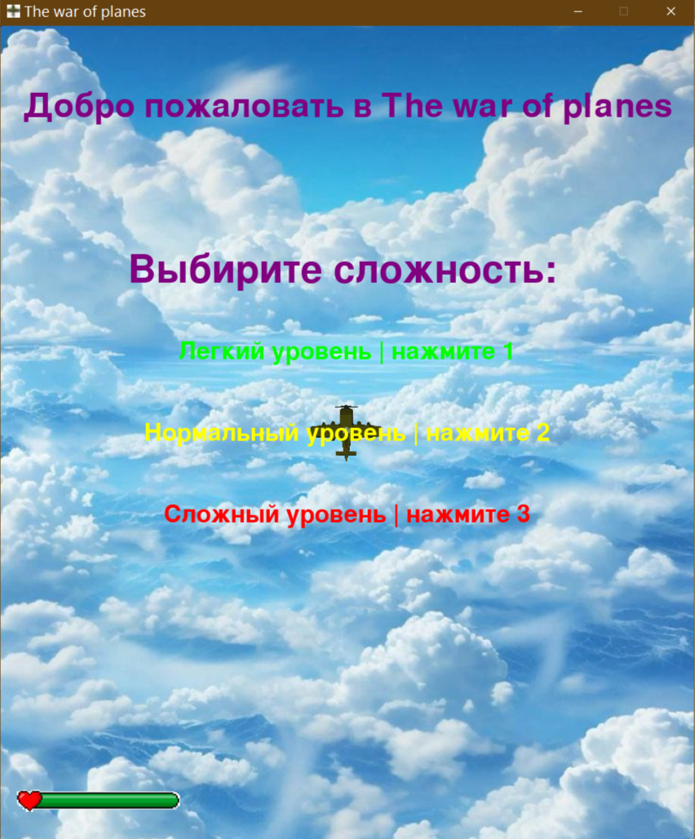
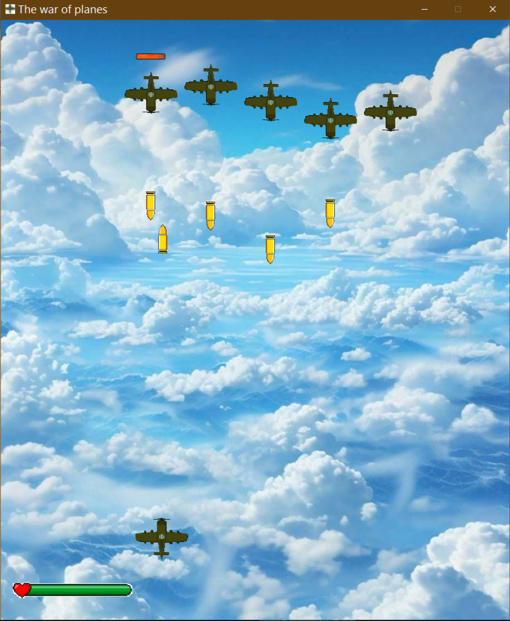
Выбор сложности Первый уровень

Slide 4
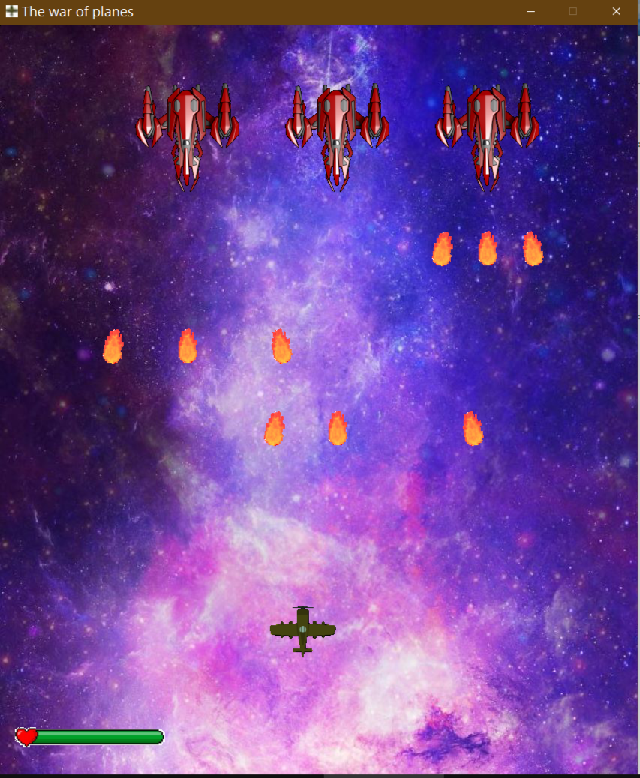
Второй уровень

Slide 5
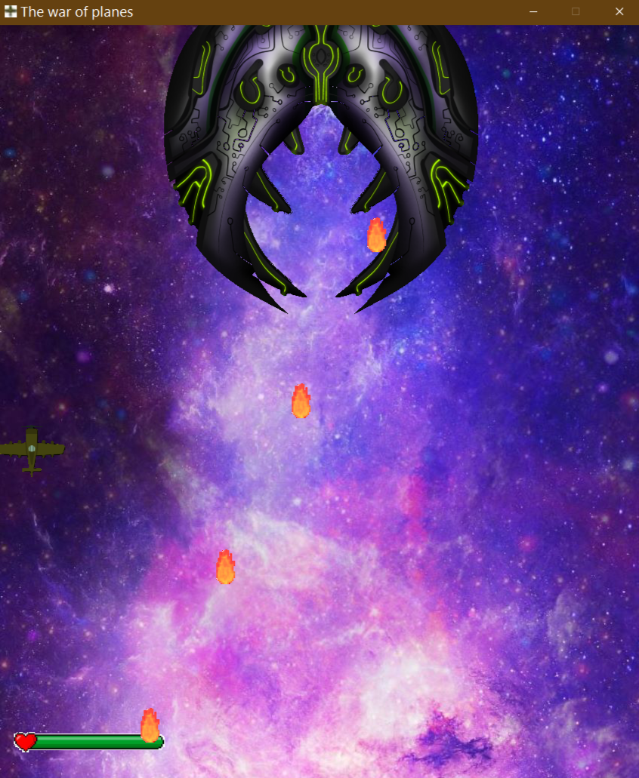
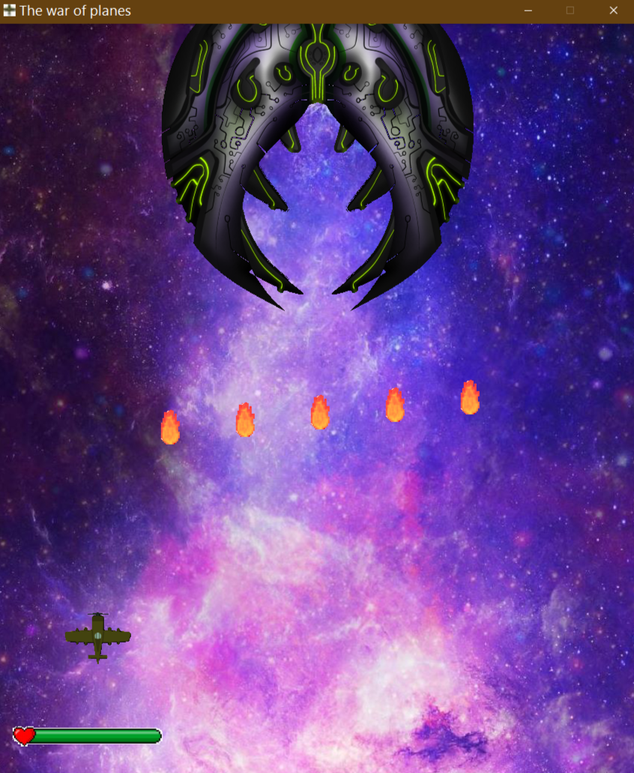
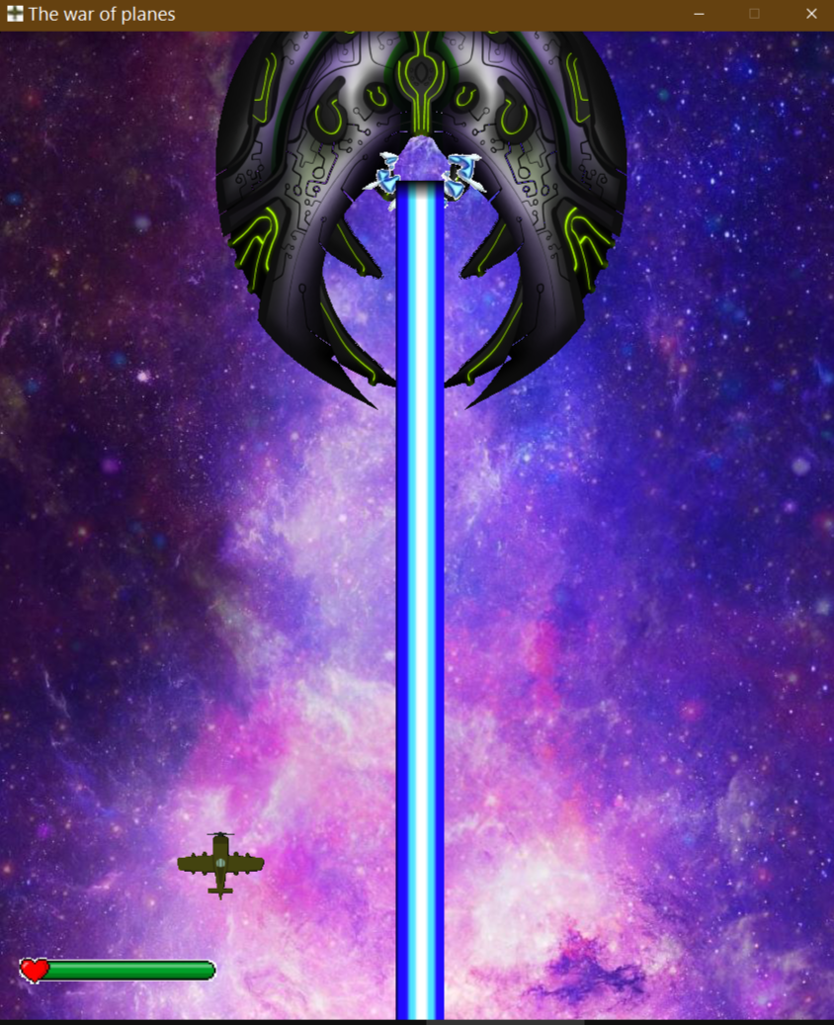
Первая атака Вторая атака Третья атака

Slide 6
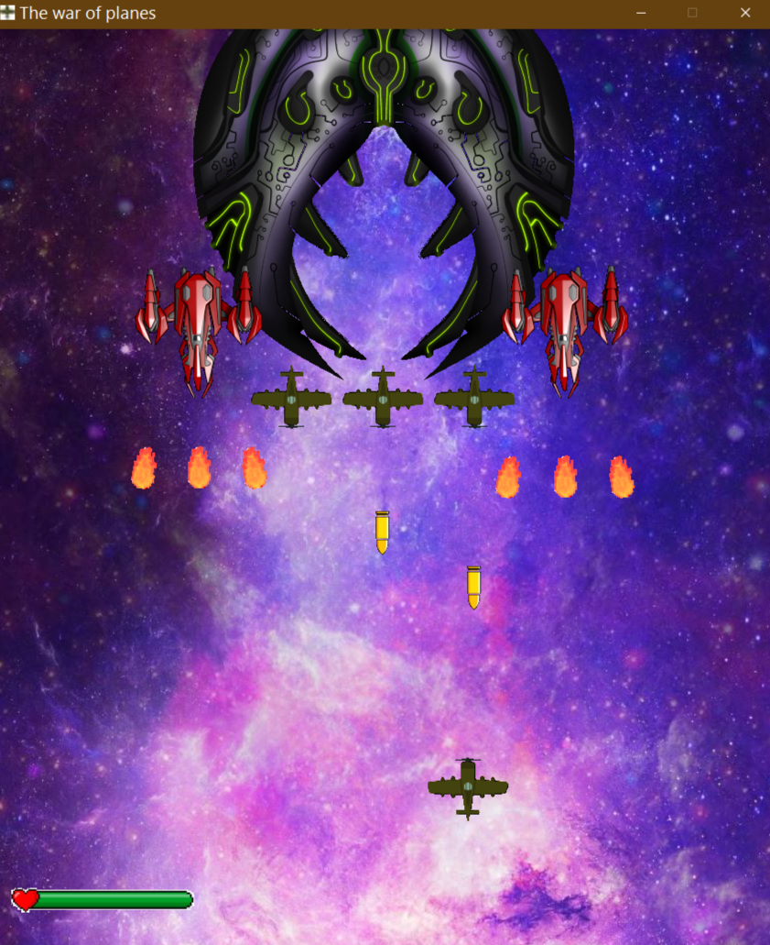
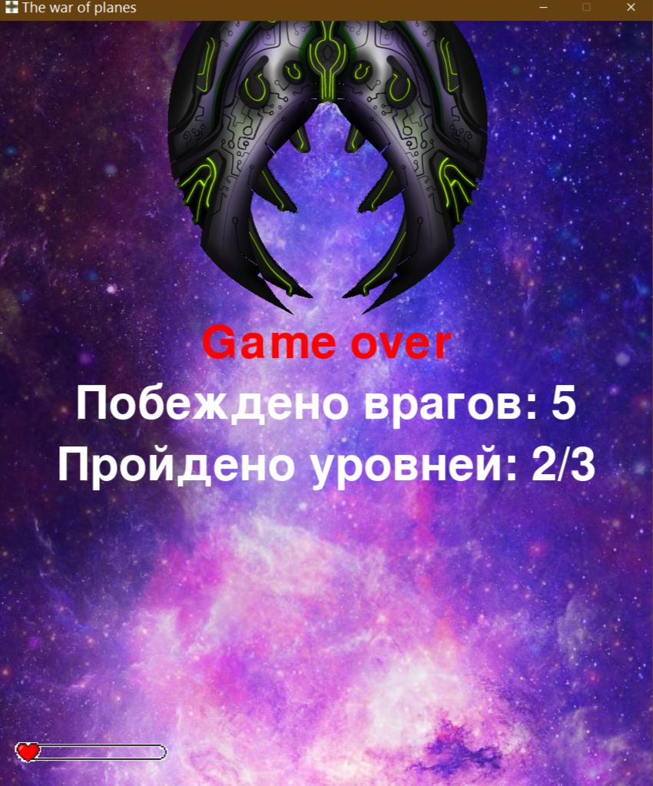
Четвертая атака Меню смерти

Slide 7
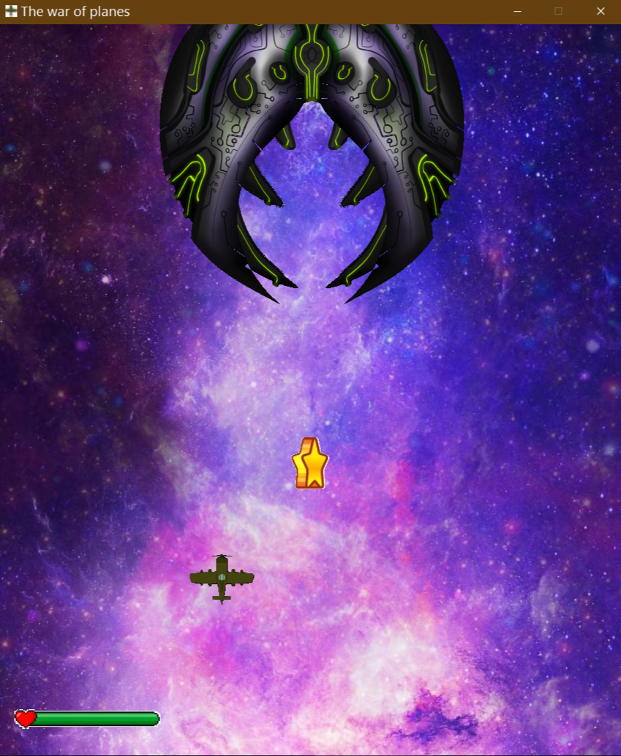
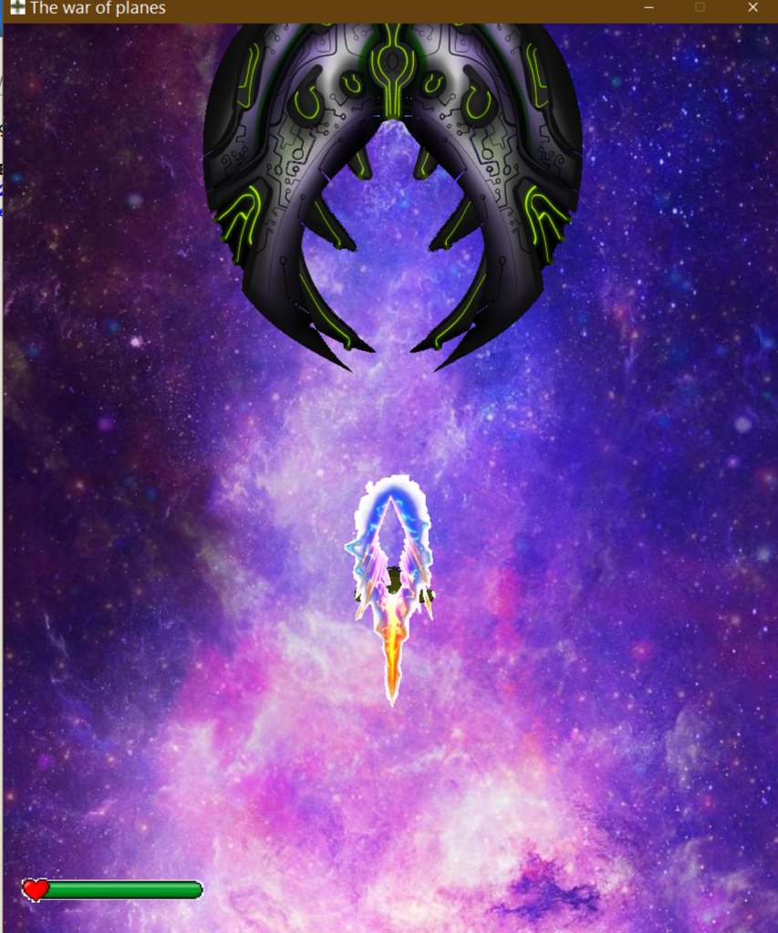
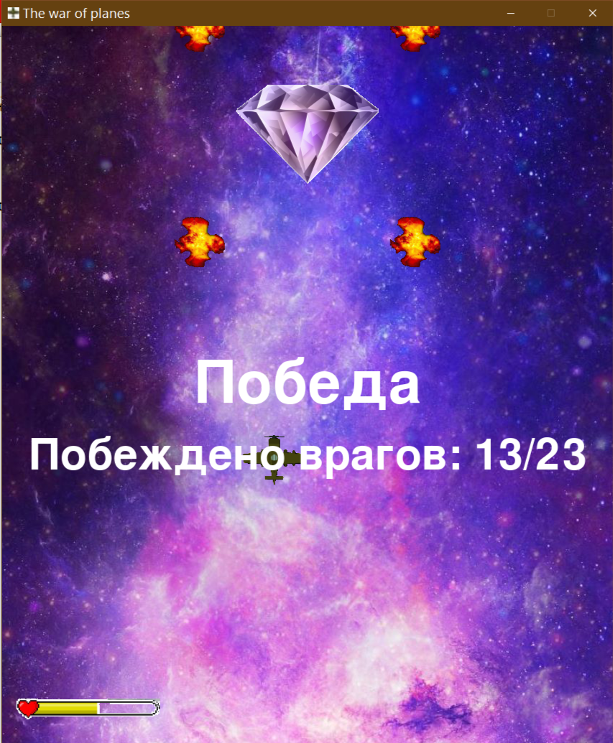
Появление Звезды Супер удар Победа

Slide 8
thank you for your attention

